Slide 1
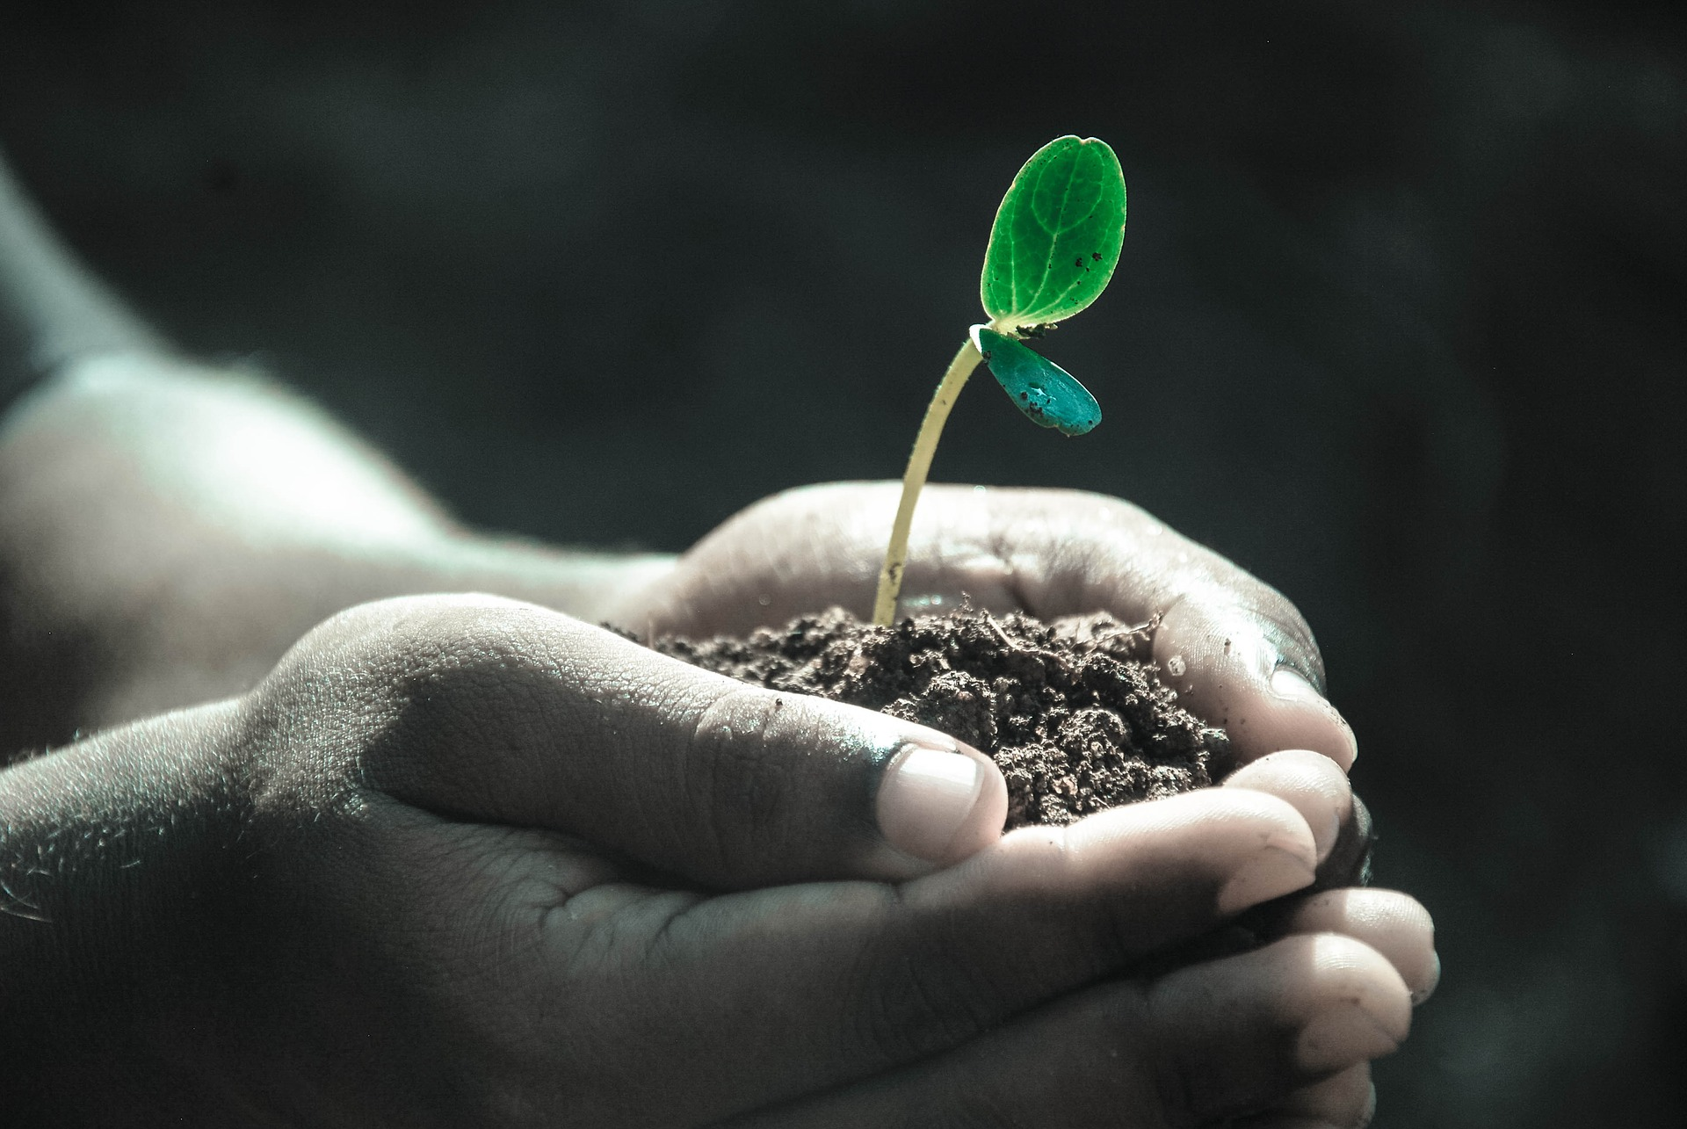

Slide 2
법지질학
Forensic Geology

Slide 3
법지질학자
토양을 증거로 범죄를
해결하는 직업

Slide 4

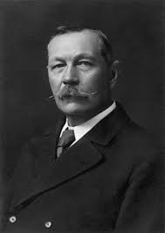
법지질학의 시작
아서 코난 도일의
‘셜록 홈즈’

Slide 5
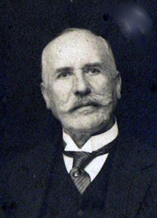
법지질학의 시작
Georg Popp ->

Slide 6
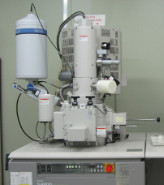
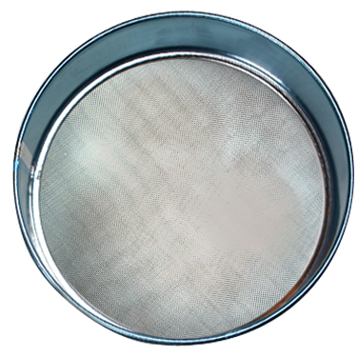
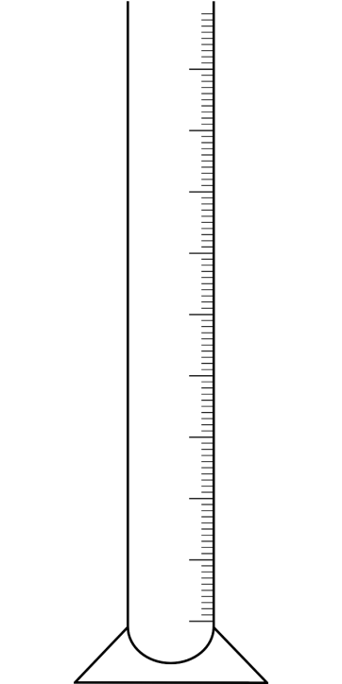
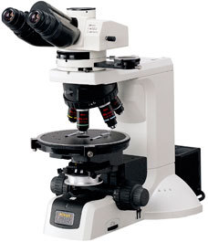
채취 방법
주사 전자 현미경
고운체
눈금실린더
편광 현미경

Slide 7
활동
청충남도 산논시 산연면에서 둔기에 맞아 쓰러진 사람이 발견 되었다. 피해자인 우도이씨는 자신이 돌에 맞았다고 진술하였다. 사건현장 주변을 살펴보니 피가 묻은 돌이 발견 되었다. 그 돌의 출신을 알면 범인이 어디에서 왔는지 추측을 할 수 있다. 그 돌은 어디에서 왔을까?

Slide 8
활동
경찰에서는 아무런 증거가 없어 수사 더 이상 진행하지 못하고 있었다. 그러던 도중 우도이씨가 돌에 맞아 사망하고 돌에 맞아 살해당한 피해자가 늘어나 연쇄 살인 사건으로 이어지자 산연면 반경 30km의 모든 지역을 조사하기로 하였다.

Slide 9
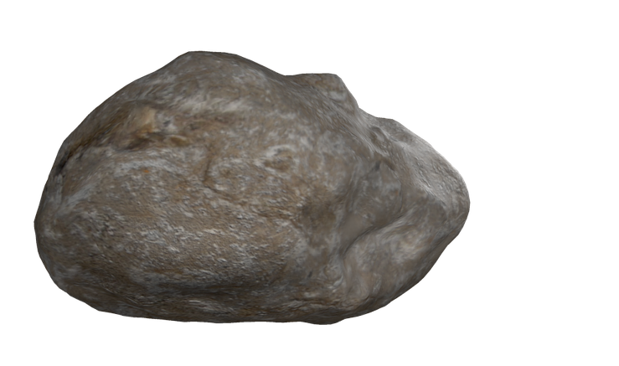
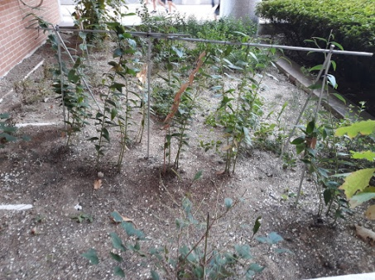
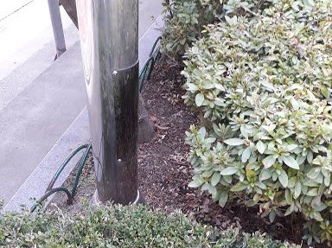
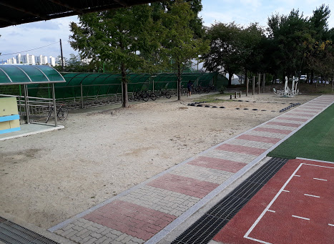
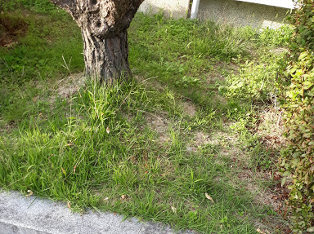
활동

Slide 10
In activity…

Slide 11
다음시간에 할 것
다음교시: 자습
다음 동아리 시간: 법식물학자

